Slide 1
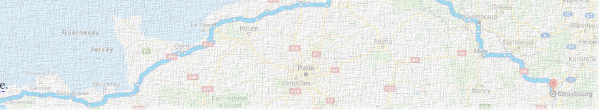
Soutenance BE Graphes
Laura Burlon--Roux et Louis Girard | 3 MIC C | 04/06/2019
Notes:
LAURA

Slide 2

Sommaire
Introduction
Contexte de développement
Tests de validité : avec et sans oracle
Tests de performance : A* ou Dijkstra ?
Problème ouvert : lieu de vacances
Conclusion
Notes:
LAURA

Slide 3
Contexte de développement
Notes:
Louis

Slide 4
Tests de validité
Tests avec oracle
comparaison avec Belmann-Ford
test de comparaison en distance et en temps
test du chemin nul en temps et en distance
test du chemin inexistant en temps et en distance
Notes:
Laura

Slide 5
Tests de validité
Tests sans oracle
inversion origine / destination
sous chemins de plus-courts chemins
inégalité triangulaire
temps chemin le plus rapide < temps chemin le plus court
distance du plus rapide > distance du plus court
Notes:
Laura

Slide 6
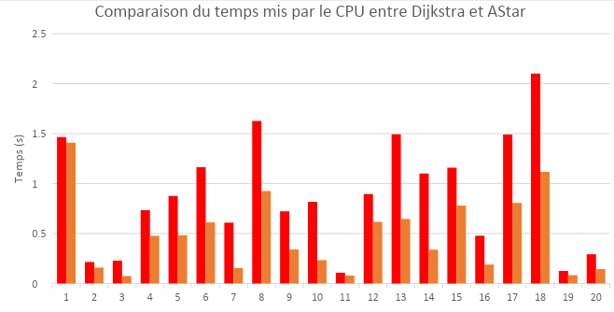
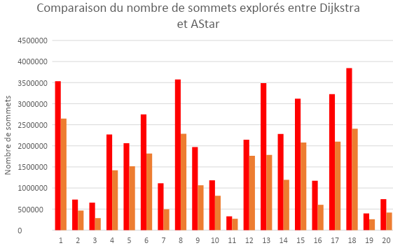
Tests de performance
Comparaison entre Dijkstra et A*
Carte : Belgique, Mode : Temps
Notes:
Louis

Slide 7
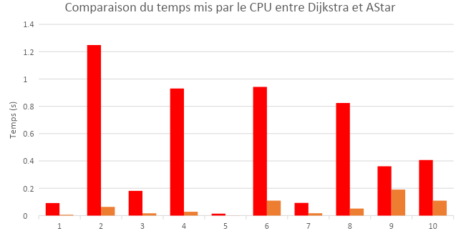
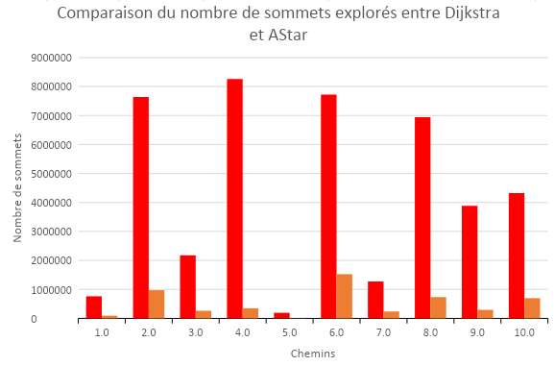
Tests de performance
Comparaison entre Dijkstra et A*
Carte : Carré Dense, Mode : Distance
Notes:
Louis

Slide 8
Problème ouvert
Deux vacanciers V1 et V2 habitent en O1 et O2, cherchent à déterminer un lieu de vacances à mi-chemin
Chacun a sensiblement la même durée de trajet (tolérance 15%)
Le point de rencontre doit être sensiblement au milieu (tolérance 30%)
?
O1
O2
Notes:
Laura

Slide 9
Problème ouvert
Dijkstra en Distance
Dijkstra en Distance
Dmoy
O1
O2
Liste de labels dont le coût est inférieur ou égal à 30% de Dmoy
Notes:
Louis

Slide 10
Problème ouvert
Dijkstra en Temps
Dijkstra en Temps
O1
O2
Intersection de ces listes de labels, recherche de paire de labels dont le coût est égal à 15% près
Notes:
Louis

Slide 11
Conclusion
Merci pour votre attention !
travail en binôme
mise en pratique des connaissances acquises au cours du semestre
développement en Java
réflexion autour de problématiques concrètes
utilisation de Git pour le partage du code et la gestion des versions
Notes:
Laura

